Slide 1
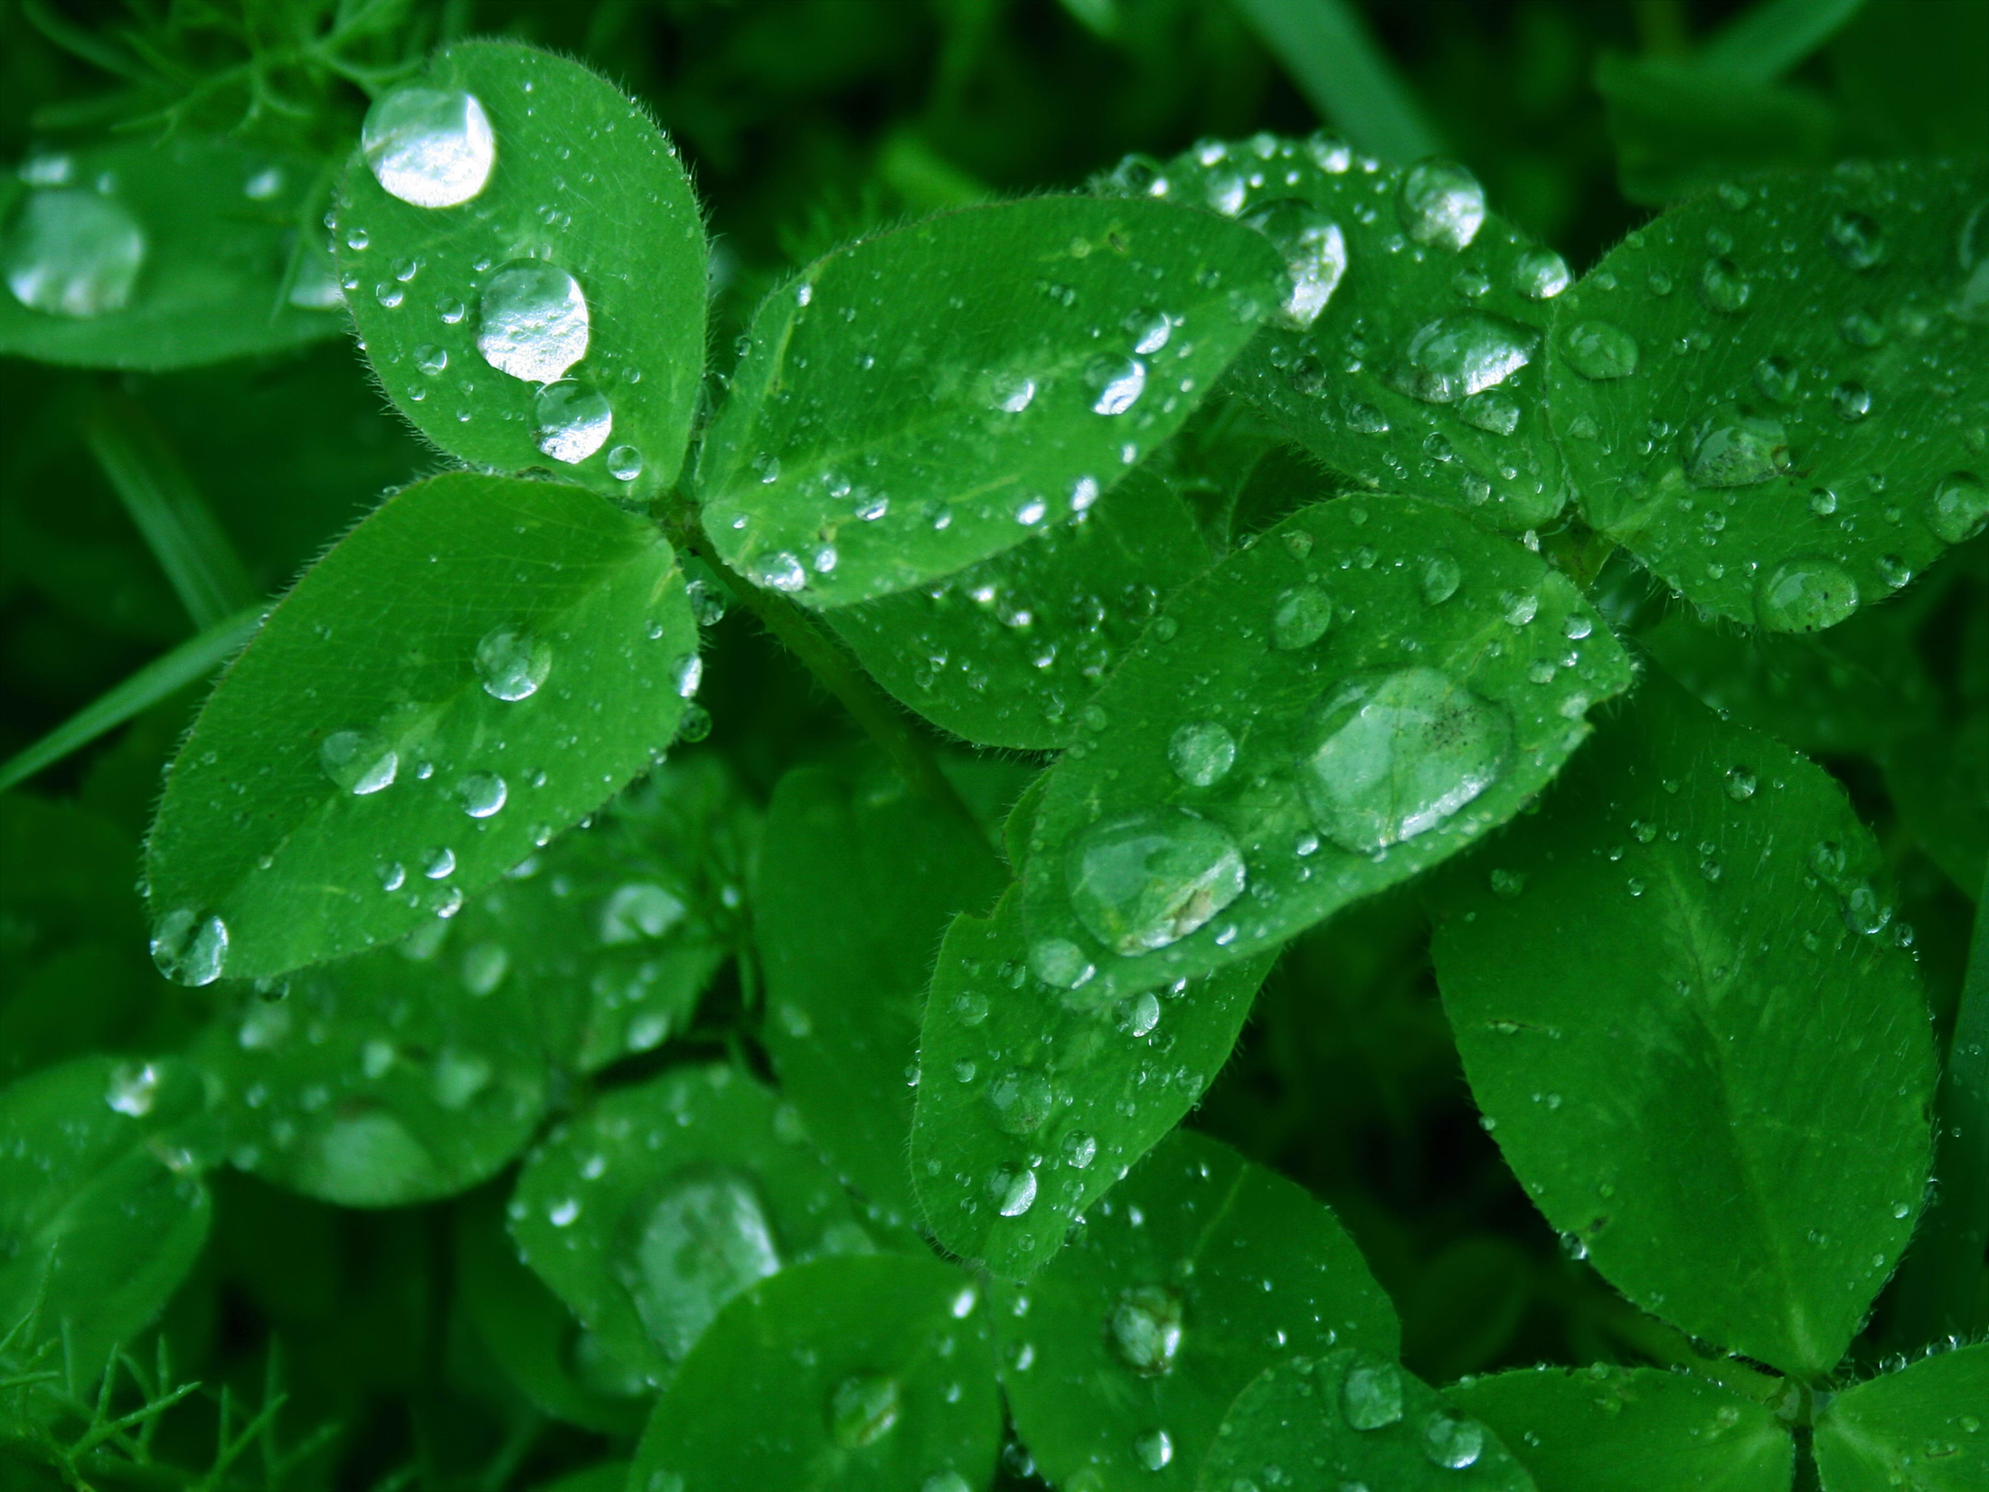
Фотосинтез
By Danil Churlin

Slide 2
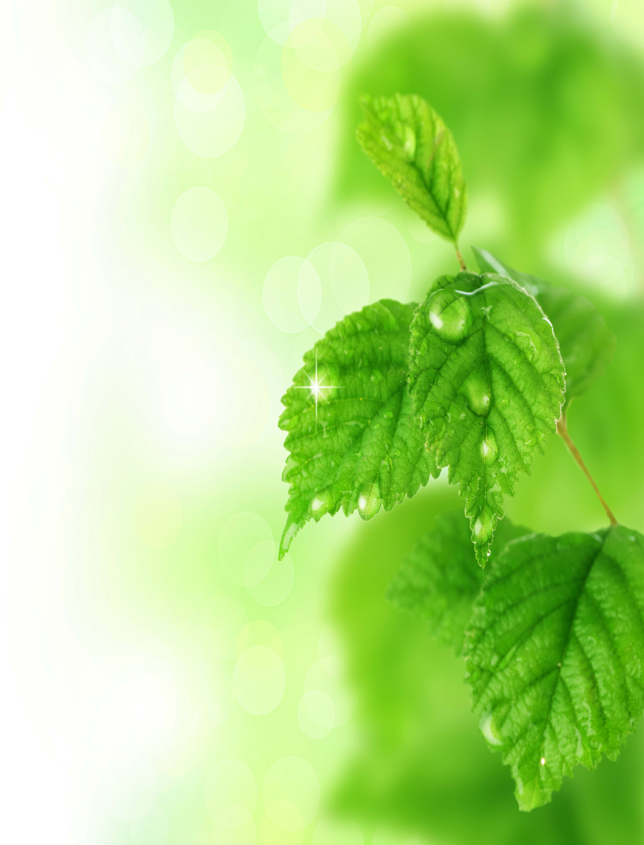
Фотоси́нтез (від грец. φωτο- — світло та грец. σύνθεσις — синтез, сукупність) — процес синтезу органічних сполук з вуглекислого газу та води з використанням енергії світла й за участю фотосинтетичних пігментів: (хлорофіл у рослин, хлорофіл, бактеріохлорофіл і бактеріородопсин у бактерій), часто з виділенням кисню як побічного продукту. Він відбувається у вищих рослинах, водоростях, багатьох бактеріях, деяких археях і найпростіших — організмах, відомих разом як фототрофи.

Slide 3
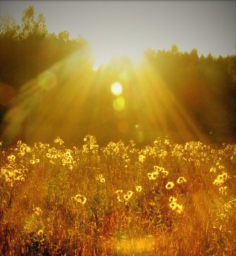
Фотосинтез – єдиний процес у біосфері, який призводить до засвоєння енергії Сонця і забезпечує існування як рослин, так і всіх гетеротрофних організмів.
Узагальнене рівняння фотосинтезу (брутто-формула) має вигляд:
6СО2 + 6Н2О = С6Н12О6 + 6О2

Slide 4
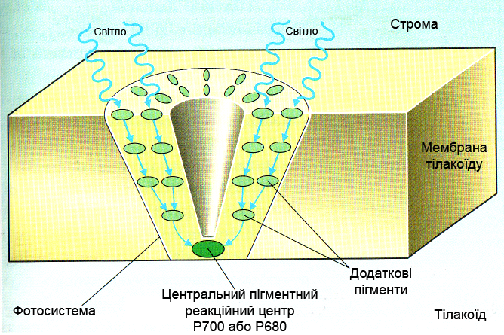
Розрізняють оксигенний і аноксигенний типи фотосинтезу. Оксигенний найбільш поширений, його здійснюють рослини, ціанобактерії і прохлорофіти. Аноксигенний фотосинтез проходить у пурпурних, деяких зелених бактеріях та геліобактеріях.

Slide 5
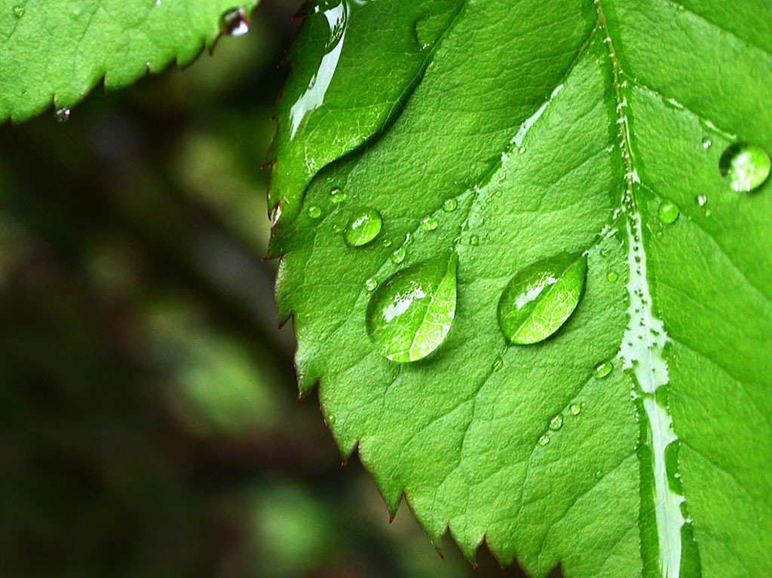
Виділяють три етапи фотосинтезу: фотофізичний, фотохімічний та хімічний. На першому етапі відбувається поглинання фотонів світла пігментами, їх перехід в збуджений стан і передача енергії до інших молекул фотосистеми. На другому етапі відбувається розділення зарядів в реакційному центрі, перенесення електронів по фотосинтетичному електронотранспортному ланцюзі, що закінчується синтезом АТФ і НАДФН. Перші два етапи разом називають світлозалежною стадією фотосинтезу
Третій етап відбувається вже без обов'язкової участі світла і включає біохімічні реакції синтезу органічних речовин з використанням енергії, накопиченої на світлозалежній стадії.

Slide 6
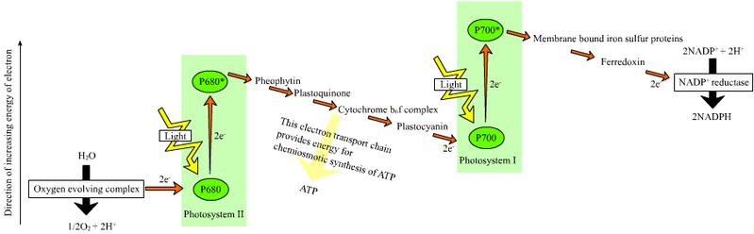
В ході світлової стадії фотосинтезу утворюються високоенергетичні продукти: аденозинтрифосфат, що служить в клітині джерелом енергії, і НАДФН, що використовується як відновник. Як побічний продукт виділяється кисень.

Slide 7
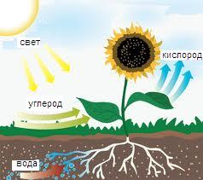
Значення фотосинтезу
Фотосинтез є основним джерелом біологічної енергії, фотосинтезуючі автотрофи використовують її для утворення органічних речовин з неорганічних, гетеротрофи існують за рахунок енергії хімічних зв'язків, запасеної автотрофами, вивільняючи її в процесах аеробного та анаеробного дихання. Енергія, отримувана людством при спалюванні викопного палива (вугілля, нафта, природний газ, торф), також є запасеною в процесі фотосинтезу.

Slide 8
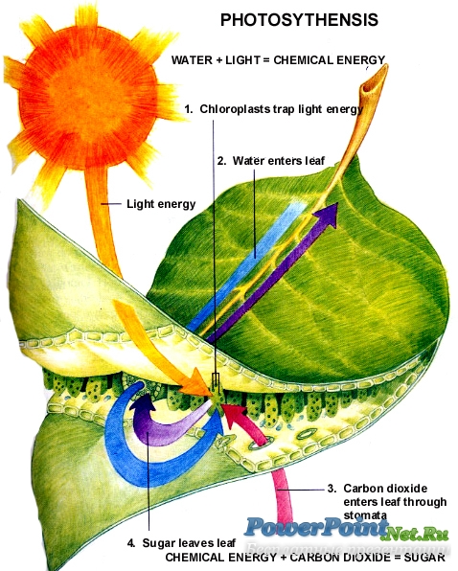
Фотосинтез є головним методом залучення неорганічного вуглецю в біологічний цикл. Весь кисень атмосфери біогенного походження і є побічним продуктом фотосинтезу. Формування окиснювальної атмосфери повністю змінило стан земної поверхні, зробило можливою появу дихання, а надалі, після утворення озонового шару, дозволило життю вийти на сушу.

Slide 9
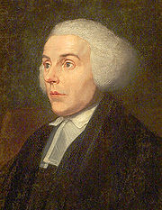
Вивчення фотосинтезу
Перші досліди по фотосинтезу були проведені Джозефом Прістлі в 1770—1780-их роках, коли він звернув увагу на «псування» повітря в герметичній посудині свічкою (повітря переставало бути здатним підтримувати горіння, поміщені в нього тварини задихалися), що горіла, і «виправлення» його рослинами. Прістлі зробив висновок, що рослини виділяють кисень, необхідний для дихання і горіння, проте не відзначив, що для цього рослинам потрібне світло. Це показав незабаром Ян Інгенхауз.
Джозеф Прістлі

Slide 10
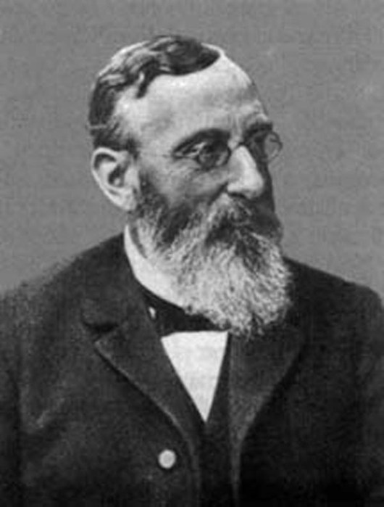
Вільгельм Пфеффер
Пізніше було встановлено, що, крім виділення кисню, рослини поглинають вуглекислий газ і за участю води синтезують на світлі органічну речовину. У 1842 Роберт Майер на підставі закону збереження енергії постулював, що рослини перетворюють енергію сонячного світла в енергію хімічних зв'язків. У 1877 Вільгельм Пфеффер назвав цей процес фотосинтезом.

Slide 11
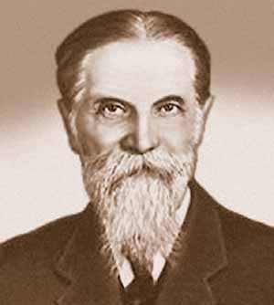
Хлорофіл був вперше виділений в 1818 році П. Ж. Пелетьє і Жозефом Каванту. Розділити пігменти і вивчити їх окремо вдалося М. С. Цвєту за допомогою створеного ним методу хроматографії. Спектри поглинання хлорофілу були вивчені К. А. Тімірязєвим, він же, розвиваючи положення Майера, показав, що саме поглинені дозволяють підвищити енергію системи, створивши замість слабких зв'язків С-О і О-Н високоенергетичні С-С (до цього вважалося, що у фотосинтезі використовуються жовті промені, що не поглинаються пігментами листка).

Slide 12
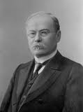
Окислювально-відновну суть фотосинтезу (як оксигенного, так і аноксигенного) постулював Корнеліс ван Ніль. Це означало, що кисень у фотосинтезі утворюється повністю з води, що експериментально підтвердив в 1941 О. П. Виноградов в дослідах з ізотопною міткою.

Slide 13
Додаткова література
Червінський Л. С. Світлокультура рослин — історія виникнення і становлення
Фотосинтез//Науковотехничний енциклопедичний словник
Холл Д., Рао К. Фотосинтез: Пер. с англ. — М.: Мир, 1983.
Физиология растений / под ред. проф. Ермакова И. П. — М.: Академия, 2007
Молекулярная биология клетки / Альбертис Б., Брей Д. и др. В 3 тт. — М.: Мир, 1994
Рубин А. Б. Биофизика. В 2 тт. — М.: Изд. Московского университета и Наука, 2004.

